Slide 1

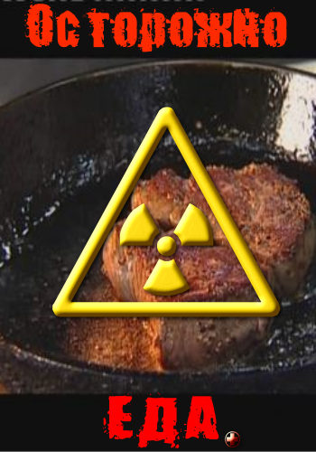
Пищевой терроризм.
Методы сохранения здоровья

Slide 2

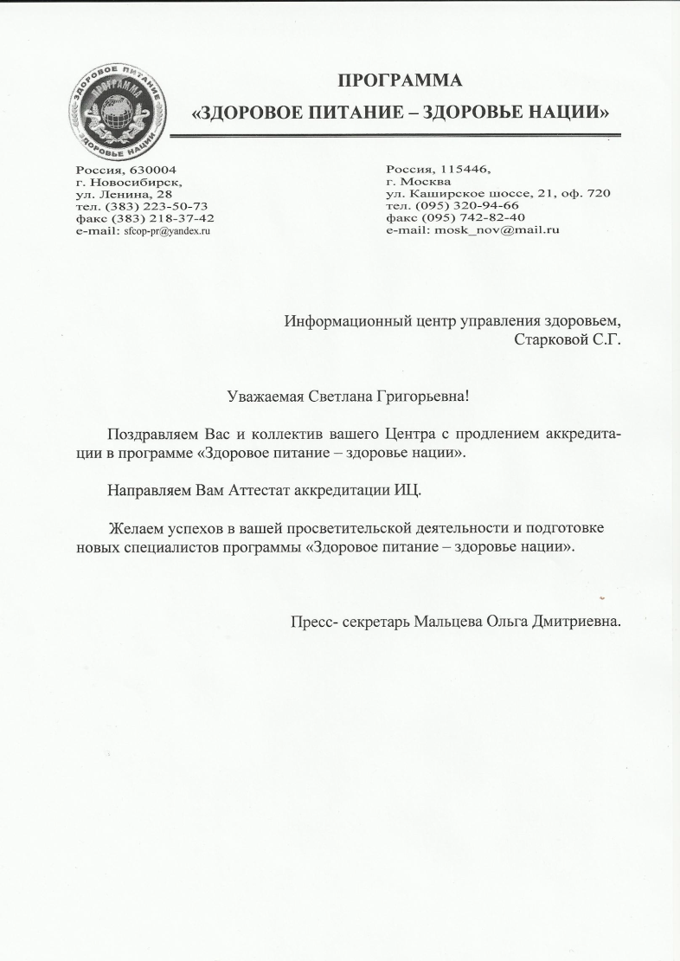
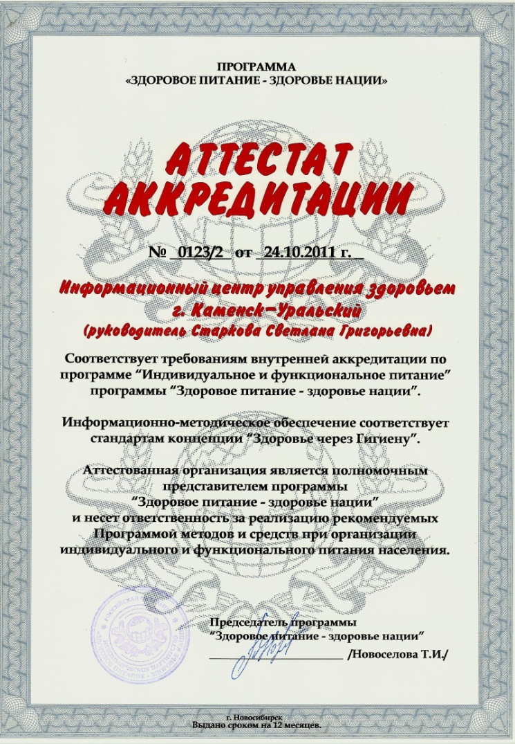

Slide 3

Для чего создан
Центр «Здоровая нация»?

Slide 4


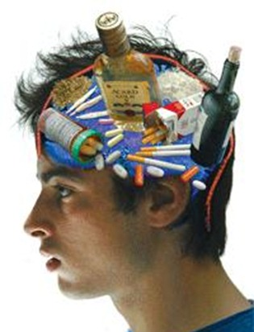
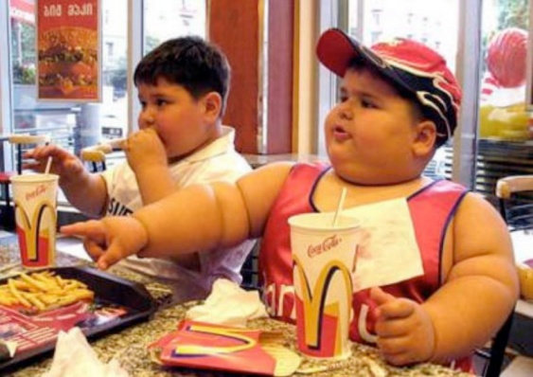
Кризисы современного общества
Образование
Финансы
Питание
Здоровье

Slide 5
Человек неотделим
от окружающей
его среды обитания.

Slide 6
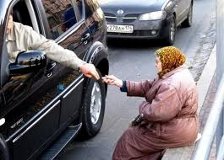





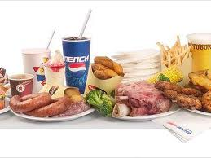

Основные факторы среды обитания, влияющие на качество жизни человека:
Социальные;
Физические;
Химические;
Биологические.

Slide 7
Цель концепции
«Здоровье через Гигиену»
Российской программы
«Здоровое питание – здоровье нации»:
Изменение поведения
Изменение отношения
Повышение уровня знаний
Повышение осведомленности

Slide 8

Государственный приоритет
«Государственная политика в области здравоохранения осуществляется исходя из того, что жизнь и здоровье граждан являются одним из условий обеспечения национальной безопасности…»
из проекта Федерального Закона «О здравоохранении»

Slide 9

Продолжительность жизни по странам мира
Продолжительность жизни по странам мира
№ | Страна | Возраст
1 | Андорра | 83.49
2 | Макао | 81.87
3 | Сан-Марино | 81.43
4 | Япония | 80.93
5 | Сингапур | 80.42
6 | Австралия | 80.13
8 | Швейцария | 79.99
9 | Швеция | 79.97
10 | Гонконг | 79.93
11 | Канада | 79.83
36 | Великобритания | 78.16
48 | США | 77.14
103 | Болгария | 71.8
141 | Ирак | 67.81
142 | Россия | 67.66
143 | Белиз | 67.36
220 | Ангола | 36.96
221 | Лесото | 36.94
222 | Замбия | 35.25
223 | Ботсвана | 32.26
224 | Мозамбик | 31.3

Slide 10
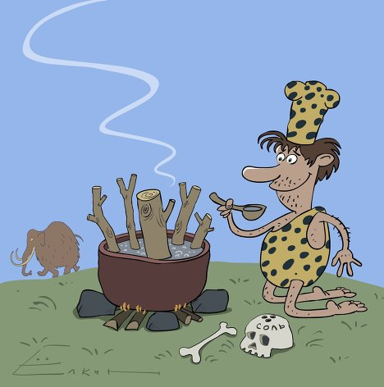
Наш обменный процесс формировался миллионы лет.
Наш организм запрограммирован питаться:
- Разнообразной
- Чистой
- Богатой по химическому составу
пищей.

Slide 11

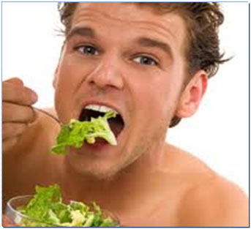
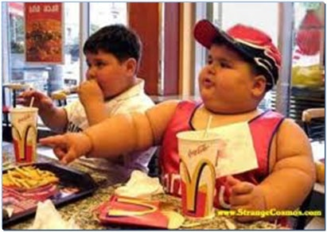
Важно, чтобы пища была не просто вкусной, но и полезной!

Slide 12
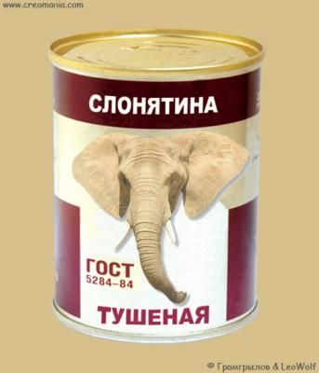
В пищевой промышленности около 70 процентов продукции выпускается по техническим условиям (ТУ), и только 30 - по ГОСТ. Технические условия позволяют выпускать продукт таким, каким его видит изготовитель. Он записывает туда обязательные требования безопасности из СанПиНа, а остальное - на свое усмотрение.
К примеру, «только 26 % мясных изделий вырабатываются в соответствии с ГОСТами, в остальных изменен состав, присутствуют соя и т.д.»
(директор ГНУ ВНИИМП А.Б. Лисицын).
При этом закон не нарушен, поскольку продукт
соответствует требованиям безопасности и
рецептуре технических условий, разработанных самим производителем. Но соответствие пищевого
продукта требованиям ГОСТ является лишь
показателем его безопасности для человека, но не подлинности.

Slide 13
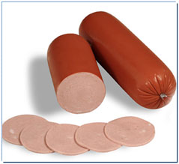
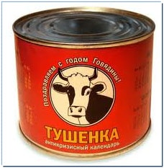
Если вы покупаете мясные продукты: различные виды колбас или тушенку, то в первую очередь нужно смотреть на содержание в продукте белка.
Если они действительно сделаны из мяса, то содержание белка в них должно быть не менее чем 13-19 г. на 100 г продукта
Если же, например, в 100 г. колбасы или тушенки содержится всего 8-11г. белка, то в продукт добавлено большое количество не мясных наполнителей.

Slide 14
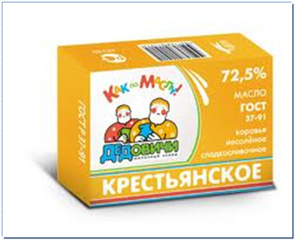
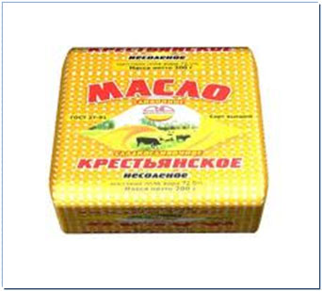
Жирность сливочного масла должна быть не меньше 82% при отсутствии растительных жиров, а срок его годности не может быть 1–2 года.
«Слово «натуральный» на этикетке не несёт информации, из каких натуральных продуктов получен этот продукт…»

Slide 15
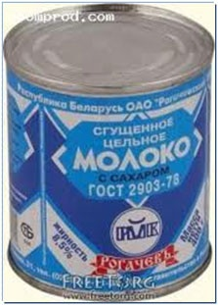
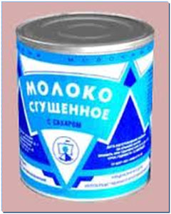
Очень часто происходит подмена сгущенного молока - концентрированным или сгущенным с помощью стерилизации молока.
Ведь если в сгущенке с сахаром содержится всего 26% воды и 74% сахара и компонентов молока, то в сгущенном стерилизацией молоке содержится 73% воды и только 27% полезных компонентов.
Естественно, производителям выгодно вырабатывать сгущенное стерилизованное молоко и реализовывать его под видом
"Сгущенки с сахаром", которая так нравится многим потребителям.

Slide 16
Если в составе продукта указаны не только молоко и сахар, а также присутствуют иные добавки, то перед Вами не сгущенное молоко, а комбинированный молочный продукт.
Первой должна стоять буква М – это знак сгущенного молока. Следующие две цифры пропускаем, это код предприятия-изготовителя. А вот дальше идут две или три цифры – ассортиментный знак товара. Молоко сгущенное с сахаром, без всяких добавок, обозначается цифрами 76. Вторая строчка – дата выработки. Она тоже очень важна, потому что, несмотря на то, что сгущенка консервированный продукт, ее срок годности всего 12 месяцев. Зато комбинированная сгущенка может храниться и дольше.

Slide 17
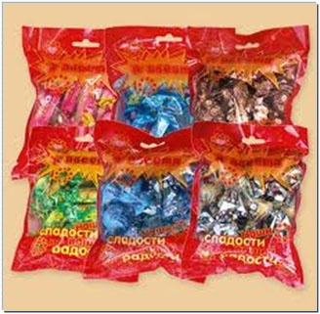


Для удлинения сроков хранения конфет вводят различные консерванты, антиокислители. При этом в составе не указывают, какие введены консерванты или антиокислители. Поэтому если перед Вами конфеты со сроком реализации более
4 месяцев, то обязательно в них содержится антиокислитель.

Slide 18
«Е» сокращенно означает “Европа”, а число указывает на класс вещества:
Пищевые добавки могут улучшать вкус, сохранять цвет, аромат продукта, делать его более ярким, ароматным, привлекательным.
Для привлекательного вида колбасы или мясных деликатесов применяются нитриты (Е249-260), которые придают яркий цвет продукту.
Наименее вредны натуральные пищевые добавки. Но и среди натуральных добавок имеются канцерогенные вещества, такие, как, например, пищевой краситель E120.
Стабилизаторов лучше избегать, поскольку E400-404 и E406-407 являются канцерогенами.

Slide 19
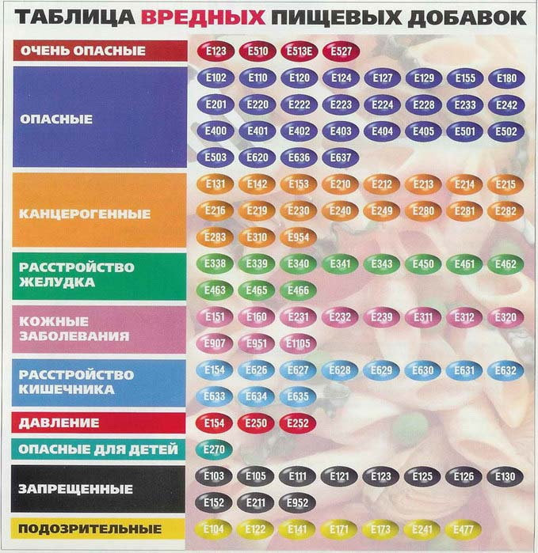

Slide 20
Greenpeace обнародовал чёрный список производителей ГМ(Генетически Модифицированных)-продуктов:
1 Snickers 2 Супы Campbell 3 Рис Uncle Bens Mars 4 Чай Lipton 5 Mars M&M 6 Twix 7 Milky Way 8 Cadbury (Кэдбери) шоколад, какао 9 Ferrero 10 Nestle шоколад "Нестле", "Россия" 11 Шоколадный напиток Nestle Nesquik 12 Безалкогольный напиток Соса-Соla "Кока-Кола" Соса-Соla 13 "Спрайт", "Фанта", тоник "Кинли", "Фруктайм" 14 Pepci-Со Pepsi 15 "7-Up", "Фиеста", "Маунтин Дью" 16 Сухие завтраки Kellogg's 17 Соусы Knorr 18 Печенье Parmalat 19 Приправы, майонезы, соусы Hellman's 20 Приправы, майонезы, соусы Heinz 21 Детское питание Nestle 22 Hipp 23 Abbot Labs Similac 24 Йогурты, кефир, сыр, детское питание Denon 25 McDonald's (Макдональдс) сеть "ресторанов" быстрого питания 26 шоколад, чипсы, кофе, детское питание Kraft (Крафт) 27 кетчупы, соусы. Heinz Foods (Хайенц Фудс) 28 детское питание, продукты "Делми" Unilever (Юнилевер)

Slide 21

Немедленный эффект от внедрения гигиенически обоснованного питания – увеличение средней продолжительности жизни с тех мизерных 60 лет, которые есть сейчас, примерно на 14-15 лет – вот вклад только одного звена Гигиены питания.
( В. А . Тутельян, 2006)

Slide 22

Что такое ЗДОРОВЬЕ?
В Уставе Всемирной Организации Здравоохранения (ВОЗ) дано такое определение здоровья:
«Здоровье – это состояние
полного духовного,
физического и социального
благополучия…»

Slide 23

10 критериев здоровья.
1. Энергия
2. Мышление
3. Сон
4. Адаптация
5. Сопротивляемость
6. Вес
7. Мышцы
8. Зрение
9. Волосы
10.Зубы

Slide 24

Факторы, влияющие на здоровье.

Slide 25

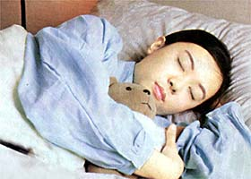
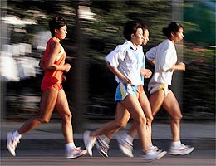
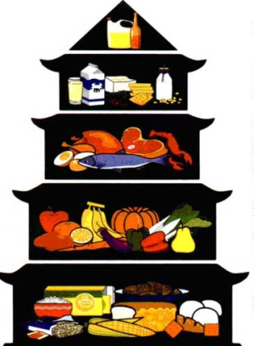
IV. Образ жизни.
Хорошее настроение
Полноценный сон
Двигательная активность
Сбалансированное питание

Slide 26
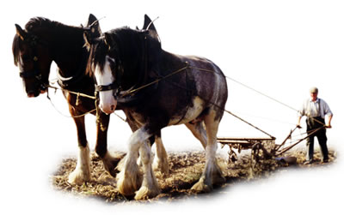


Изменения энергозатрат за последние 50 лет
Еще 50 лет назад энергозатраты человека составляли 3200 – 3500 ккал в день
Сегодня энергозатраты человека составляют 1800 – 2200 ккал в день

Slide 27
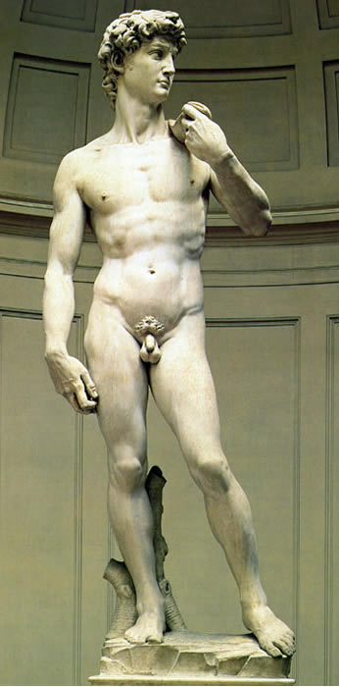
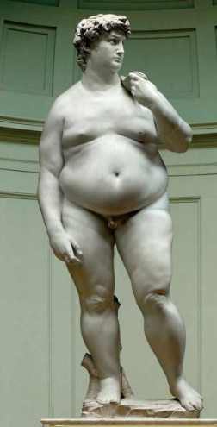
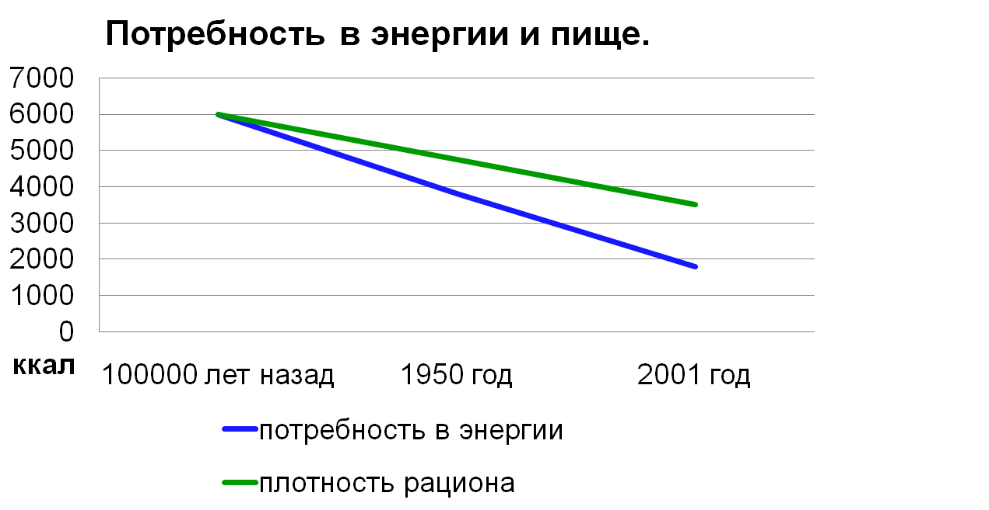
У НАСЕЛЕНИЯ ДО МИНИМАЛЬНОГО УРОВНЯ СНИЖЕНЫ ЭНЕРГОТРАТЫ.
ТАКОЕ РЕЗКОЕ СНИЖЕНИЕ ЭНЕРГОТРАТ СОПРОВОЖДАЕТСЯ СТОЛЬ ЖЕ
РЕЗКИМ СНИЖЕНИЕМ И ПОТРЕБНОСТИ В ЭНЕРГИИ, А ЗНАЧИТ И В ПИЩЕ,
КАК ЕЕ ЕДИНСТВЕННОМ ИСТОЧНИКЕ…

Slide 28
Ca
Zn
Br
K
Se
Fe
Na
Ag
Mg
Mn
I
Cu
P
V
У НАСЕЛЕНИЯ ДО МИНИМАЛЬНОГО УРОВНЯ СНИЖЕНЫ ЭНЕРГОТРАТЫ. ТАКОЕ РЕЗКОЕ СНИЖЕНИЕ ЭНЕРГОТРАТ СОПРОВОЖДАЕТЬСЯ СТОЛЬ ЖЕ РЕЗКИМ СНИЖЕНИЕМ И ПОТРЕБНОСТИ В ЭНЕРГИИ, А ЗНАЧИТ И В ПИЩЕ, КАК ЕЕ ЕДИНСТВЕННОМ ИСТОЧНИКЕ…
В ТО ЖЕ ВРЕМЯ ПОТРЕБНОСТЬ В ДРУГИХ ЖИЗНЕННО ВАЖНЫХ ПИЩЕВЫХ ВЕЩЕСТВАХ ИЗМЕНИЛАСЬ НЕЗНАЧИТЕЛЬНО. ОБРАЗОВАВШИЕСЯ «НОЖНИЦЫ» И ЯВЛЯЮТЬСЯ ТОЙ ОБЪЕКТИВНОЙ ПРИЧИНОЙ, ПО КОТОРОЙ СОВРЕМЕННЫЙ ЧЕЛОВЕК НЕ МОЖЕТ, ДАЖЕ ТЕОРЕТИЧЕСКИ, ИЗ ОБЫЧНЫХ И НАТУРАЛЬНЫХ ПРОДУКТОВ ПОЛУЧИТЬ МИКРОНУТРИЕНТЫ В ДОЛЖНОМ КОЛ-ВЕ. ИНЫМИ СЛОВАМИ ДЕФИЦИТ ПИТАТЕЛЬНЫХ ВЕЩЕСТВ ЗАПРОГРАММИРОВАН (ГУ НИИ ПИТАНИЯ РАМН, ТУТЕЛЬЯН В.А., 2007).

Slide 29


Slide 30
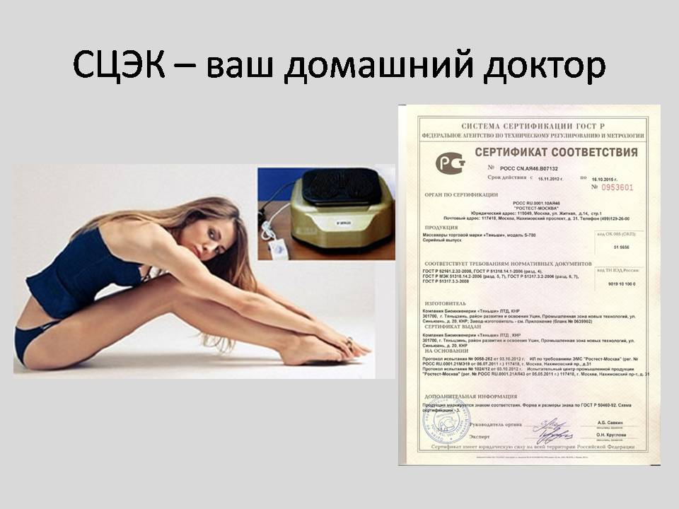


Slide 31
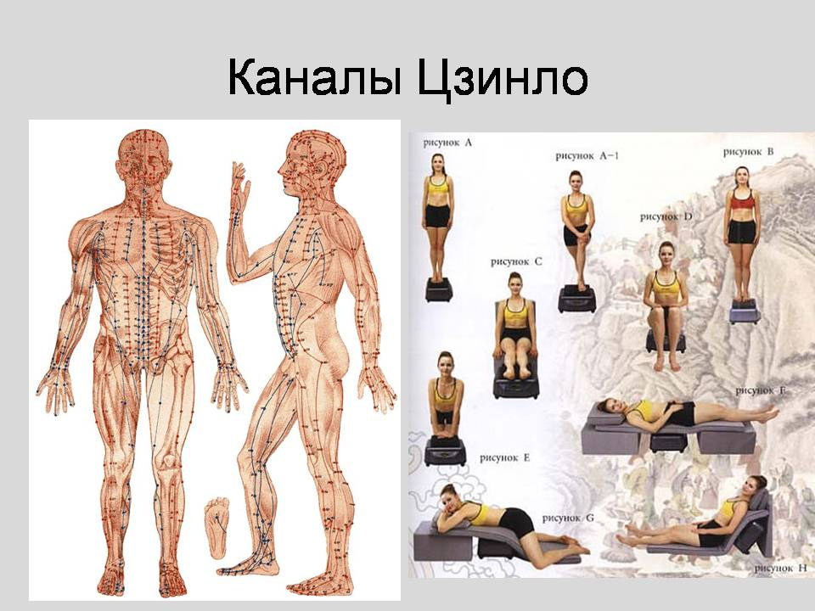

Slide 32

сертификат

Slide 33
Спасибо за внимание!

